Slide 2
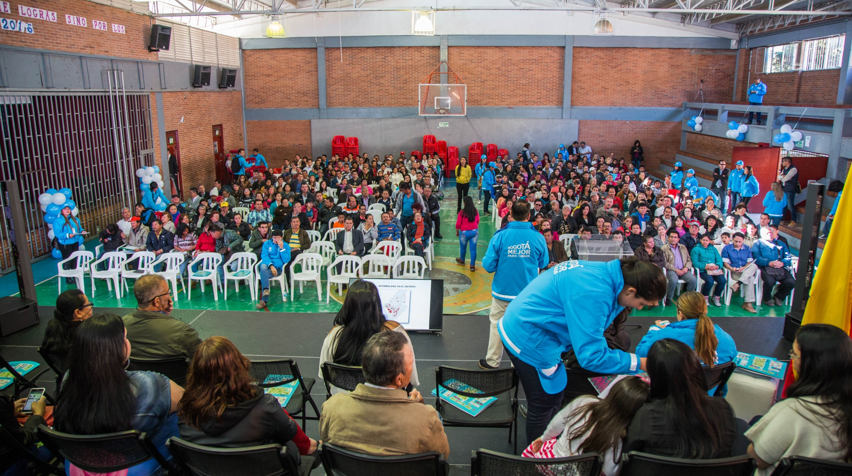
TITULACION DE PREDIOS
Acompañamiento
a familias asentadas
en predios públicos o
privados ocupados
con viviendas de interés
social, con el fin de lograr
la obtención del título de propiedad.

Slide 3
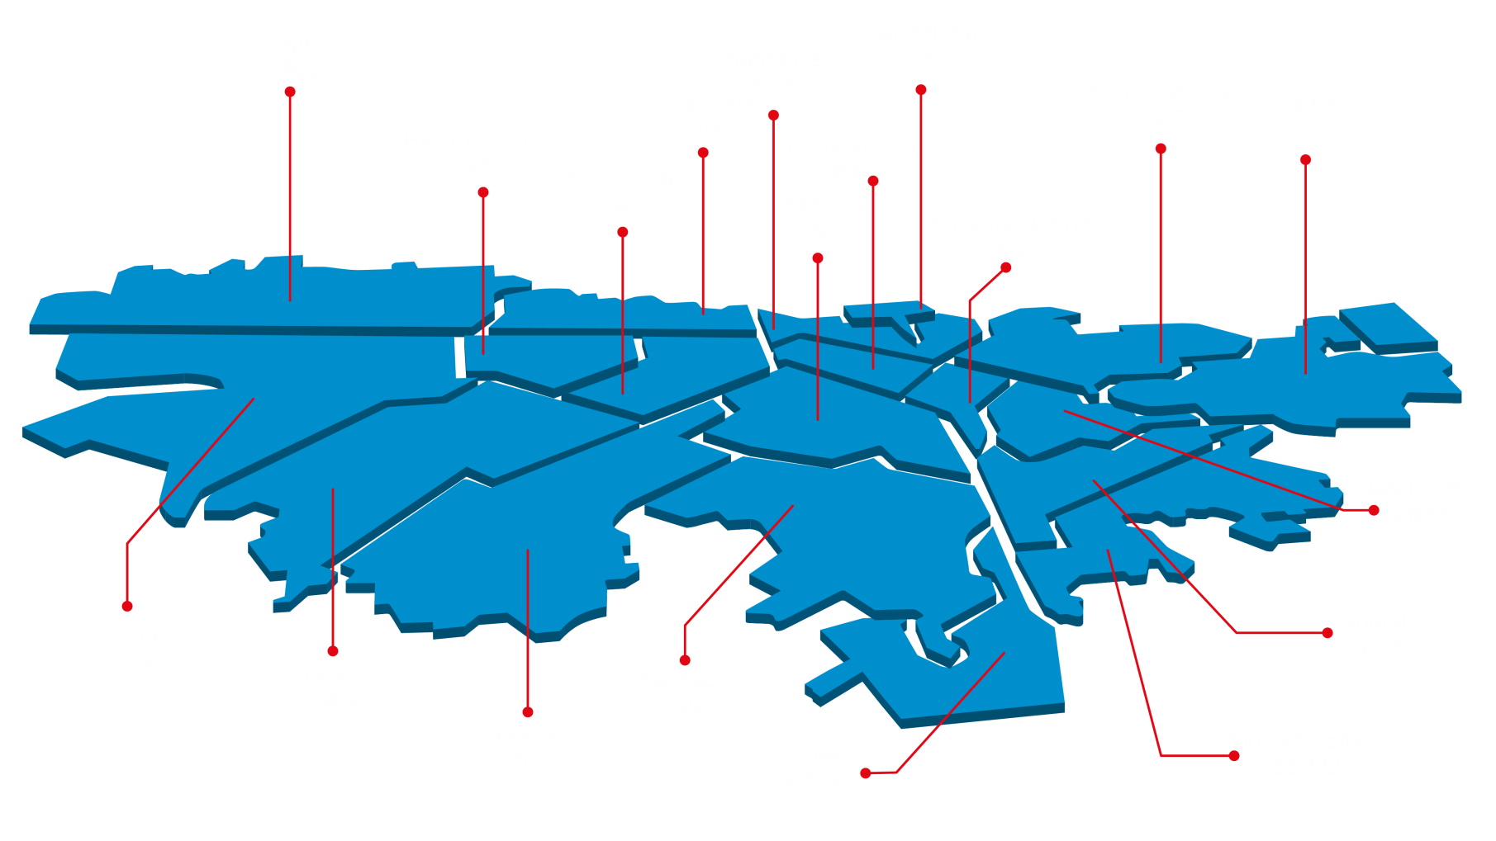
51.450 Predios susceptibles a titular

Slide 4
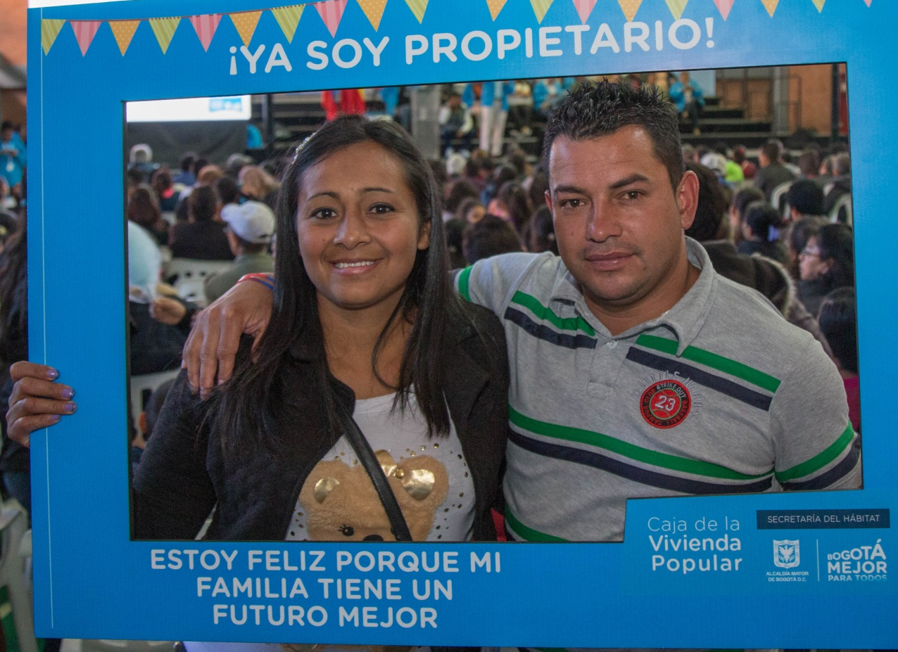
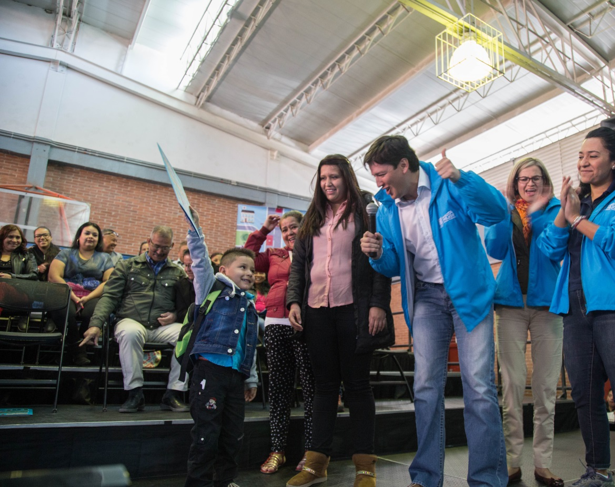
META DE TITULACIÓN
META BOGOTÁ MEJOR PARA TODOS
2016-2020
BENEFICIOS
Entregar 10.000
Predios Titulados
Más de 35.000
Personas Beneficiadas
Valoriza entre el 20 y el 30% la propiedad
Facilita el acceso a créditos en el sector financiero
LOGROS 2016-2017
1.681
Títulos
Más de 5.000
Personas Beneficiadas
Consolida el patrimonio de la familia

Slide 5
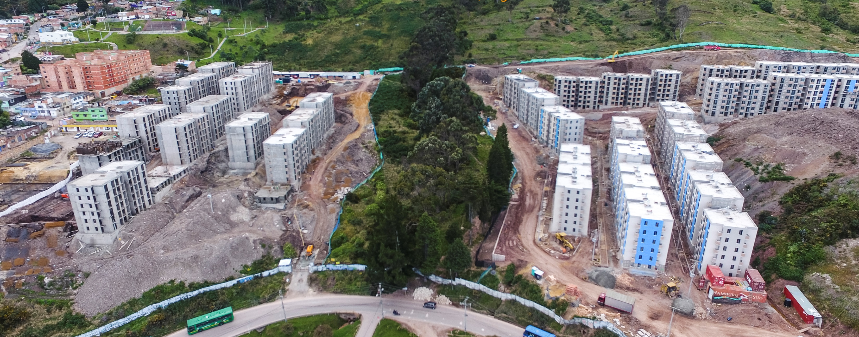
META DE URBANIZACIONES
META BOGOTÁ MEJOR PARA TODOS
2016-2020
LOGROS 2016-2017
Hacer Cierre de 7 Proyectos constructivos
y de urbanismo para Vivienda VIP
3 Proyectos en 2016
1 Proyectos en 2017
N° | LOCALIDAD | NOMBRE DEL PROYECTO | N° DE VIP | ESTADO | FECHA DE ENTREGA | BENEFICIARIOS
1 | BOSA | PORVENIR CALLE 55 | 120 | ENTREGADO | DICIEMBRE 2016 | 420
2 | CIUDAD BOLIVAR | ARBORIZADORA BAJA MZ 65 | 50 | ENTREGADO | DICIEMBRE 2016 | 130
3 | CIUDAD BOLIVAR | CANDELARIA LA NUEVA (MZ 65) | 59 | ENTREGADO | DICIEMBRE 2016 | 148
4 | CIUDAD BOLIVAR | ARBORIZADORA BAJA MZ 54 | 97 | AVANCE 83,5% | DICIEMBRE 2017 | 340
5 | CIUDAD BOLIVAR | ARBORIZADORA BAJA MZ 55 | 200 | AVANCE 83,5% | PRIMER SEMESTRE 2018 | 700
6 | SAN CRISTOBAL | ARBOLEDA SANTA TERESITA | 1032 | AVANCE 71,9% | PRIMER SEMESTRE 2018 | 3620
7 | CIUDAD BOLIVAR | LA CASONA | 96 | AVANCE 66,3% | PRIMER SEMESTRE 2018 | 340
TOTAL |  |  | 1549 |  |  | 5.698

Slide 6
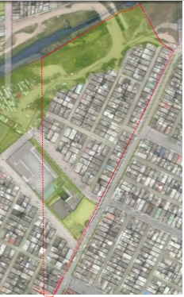
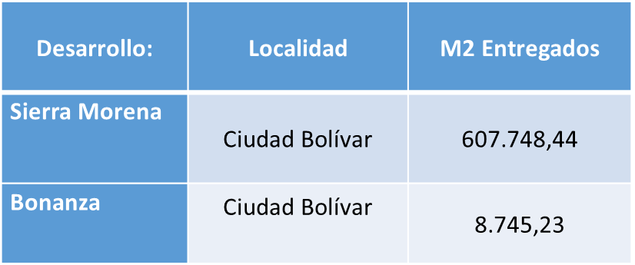
META DE ZONAS DE CESIÓN
META BOGOTÁ MEJOR PARA TODOS
2016-2020
LOGROS 2016-2017
Entregar 8 zonas de cesión
Las Zonas de Cesión son predios transferidos por la CVP al DADEP a titulo gratuito con destino a zonas verdes, parques y equipamiento comunal público
Para el año 2017, se gestiona en trabajo conjunto con el DADEP, la entrega de zonas de cesión de las urbanizaciones ATAHUALPA EL CAJON, EL CARACOL, NUEVO CHILE Y LOMAS II PIJAOS

Slide 7
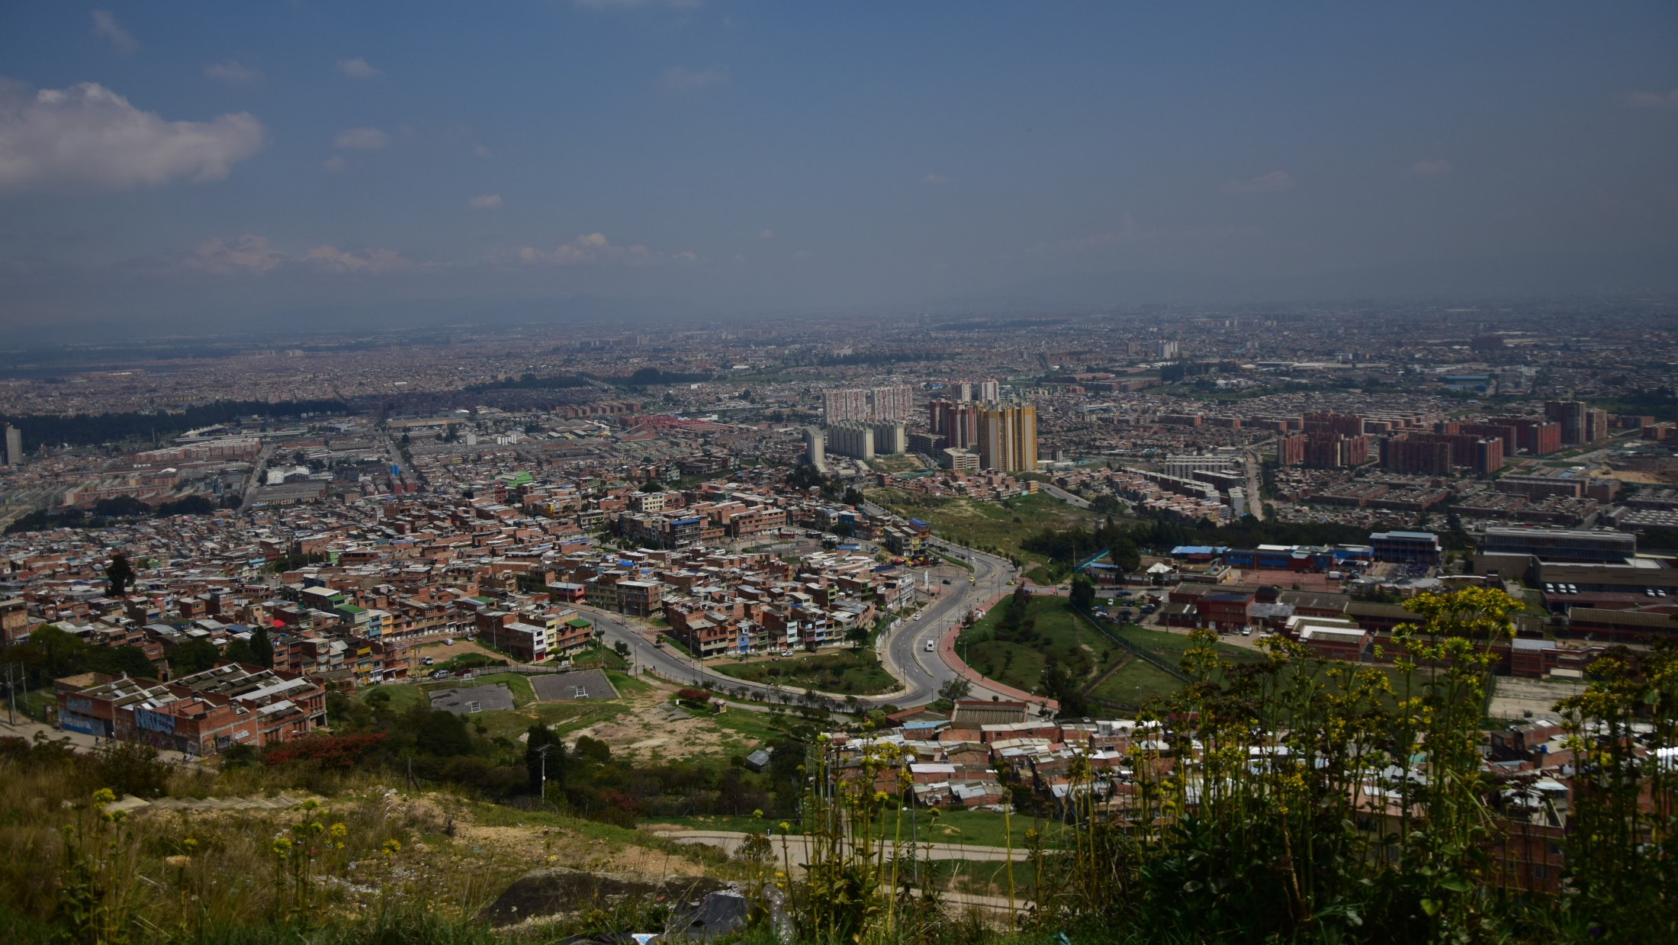
¡GRACIAS!

